Slide 1
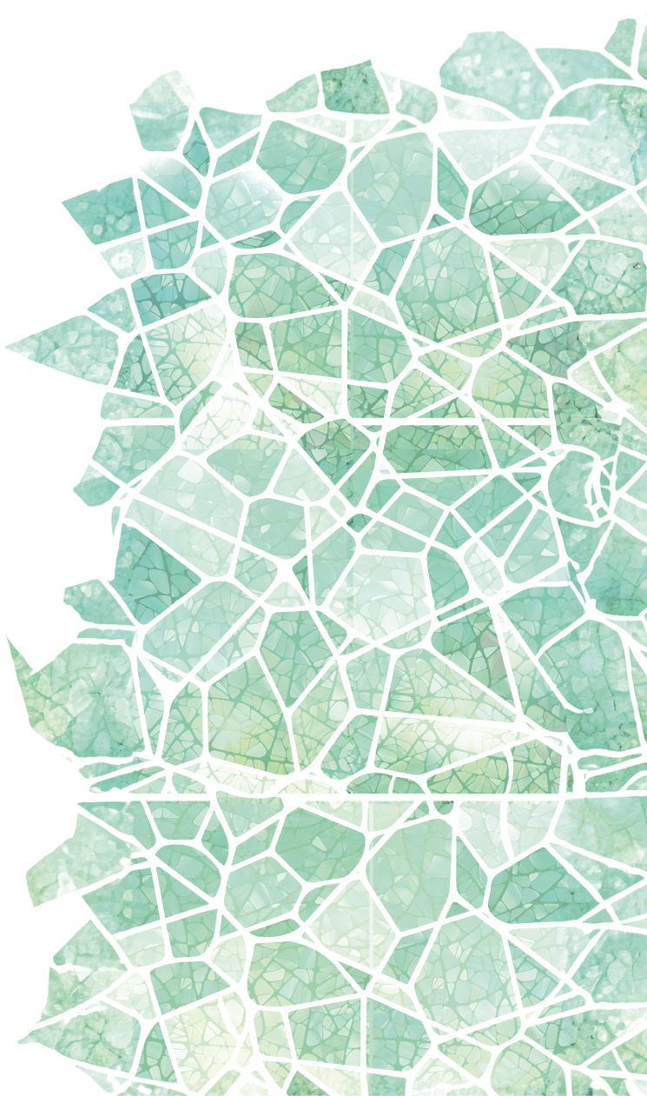



SABATO 2ª settimana Quaresima

Slide 2
SABATO 2ª settimana Quaresima
Dal Vangelo di Luca (17,5-6)
Gli apostoli dissero al Signore: «Accresci in noi la fede!». Il Signore rispose: «Se aveste fede quanto un granello di senape, potreste dire a questo gelso: «Sràdicati e vai a piantarti nel mare», ed esso vi obbedirebbe.

Slide 3
SABATO 2ª settimana Quaresima
Breve Spiegazione
La fede può capovolgere la vita, può ribaltare il modo di guardare le situazioni e le realtà che viviamo, come far crescere una pianta in mezzo al mare. Chiediamoci dove sono le nostre radici, da dove “succhiamo” la nostra fiducia, dalla terra e o dal cielo? Se le nostre radici sono in cielo, forse sembreremo “capovolti”, ma vivremo felici.

Slide 4
SABATO 2ª settimana Quaresima
Preghiera
La tua croce, Signore, da segno di morte diventa albero della vita.
Solo tu sei capace di capovolgere le cose: solo tu trasformi il lutto in gioia, il pianto in una danza.
Accresci la nostra fede e vivremo di te. Amen

Slide 5
SABATO 2ª settimana Quaresima
Impegno
Stasera nell’esame di coscienza ringrazia per le persone che ti fanno sentire amato e ti aiutano a credere.

